Slide 1


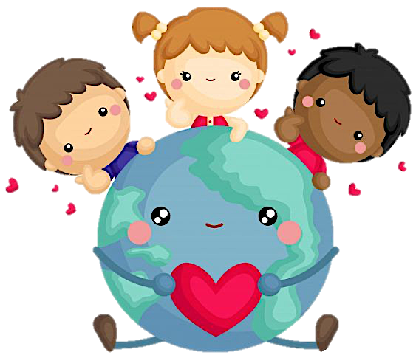
Derechos de todos los niños

Slide 2

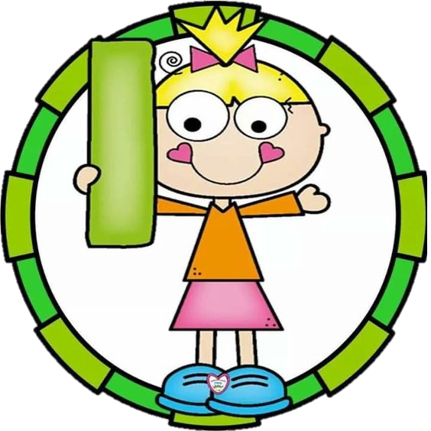
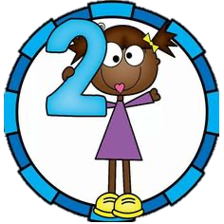
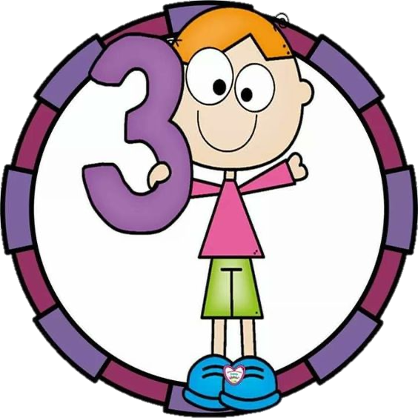
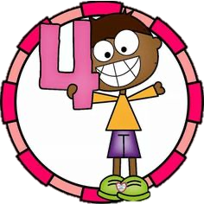
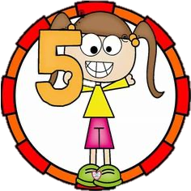
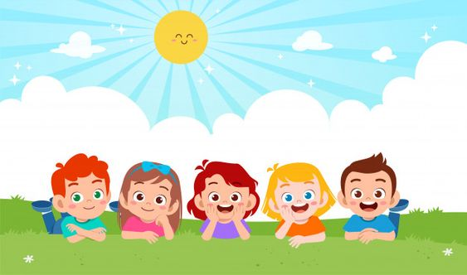
¿Qué son los derechos?

Slide 3
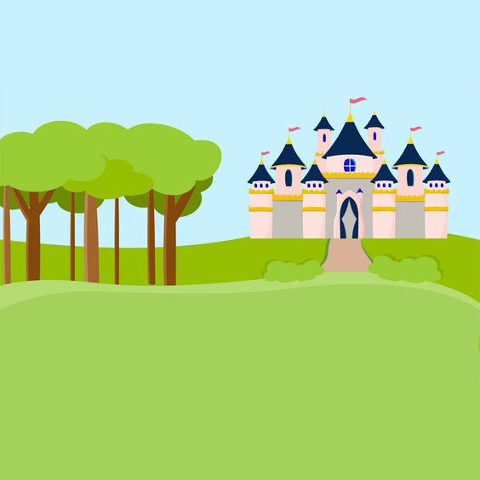
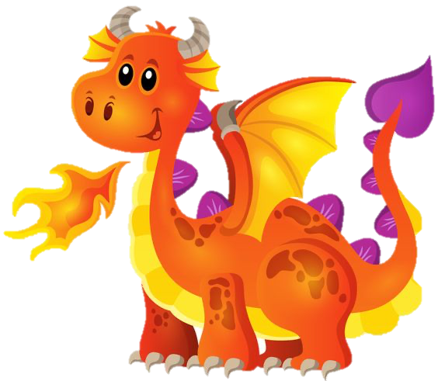

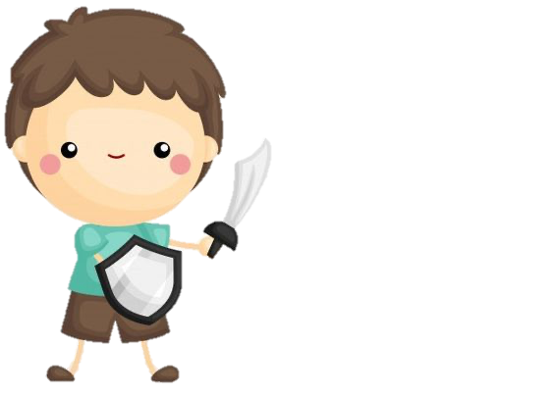
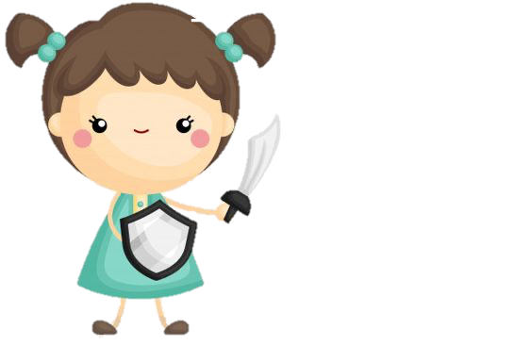
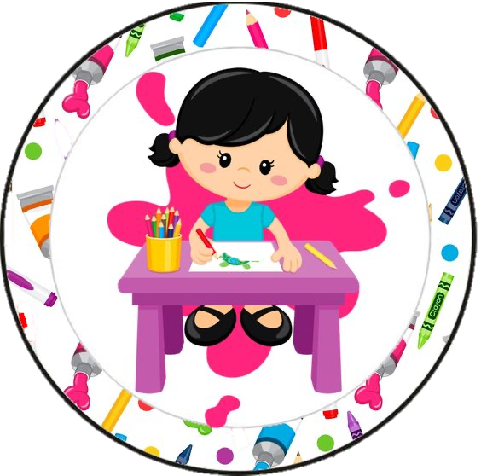
Un derecho es como un escudo nos protegen de todo lo malo y de las injusticias para poder crecer felices y vivir en paz.

Slide 4

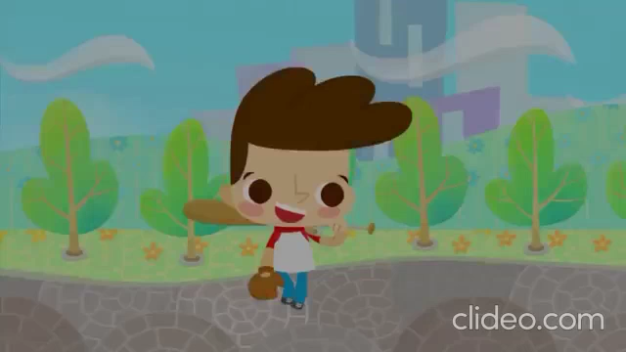

Slide 5
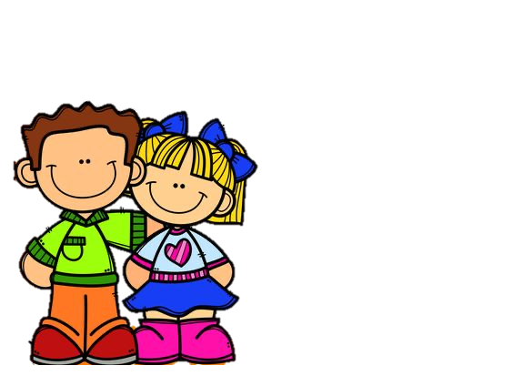
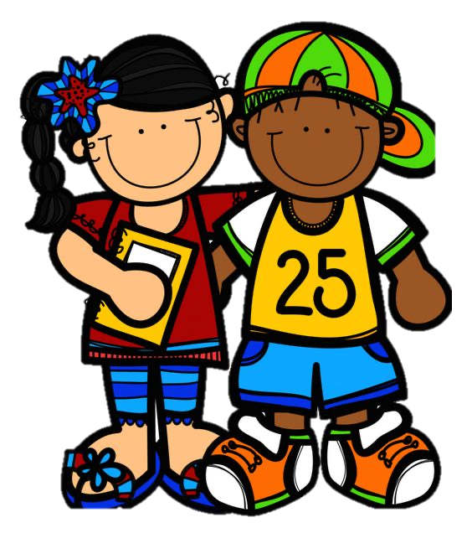
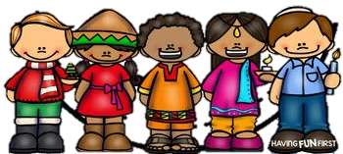
1
DERECHO A LA IGUALDAD
SIN IMPORTAR SI ERES NIÑO O NIÑA, DE OTRO PAIS, SI HABLAS OTRO IDIOMA O TIENES OTRA RELIGIÓN TODOS LOS NIÑOS TIENEN LSO MISMOS DERECHOS.

Slide 6
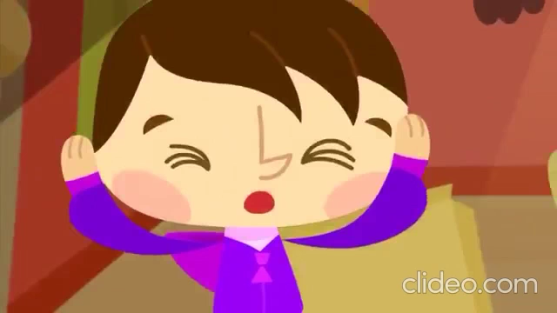

Slide 7

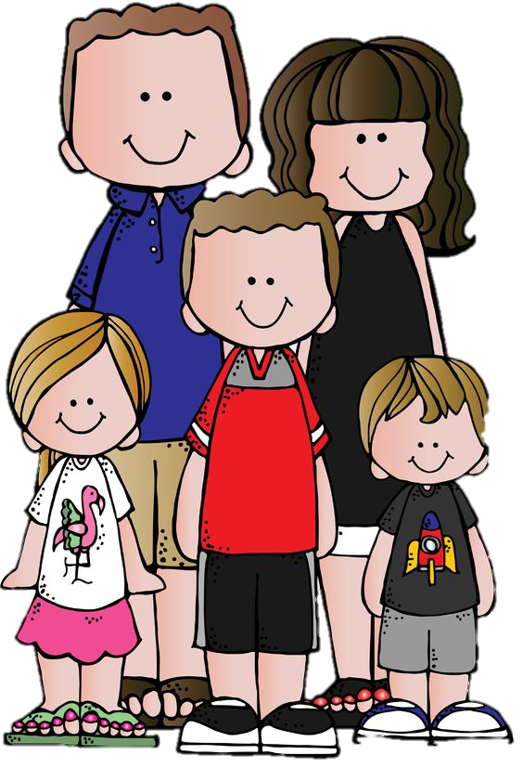
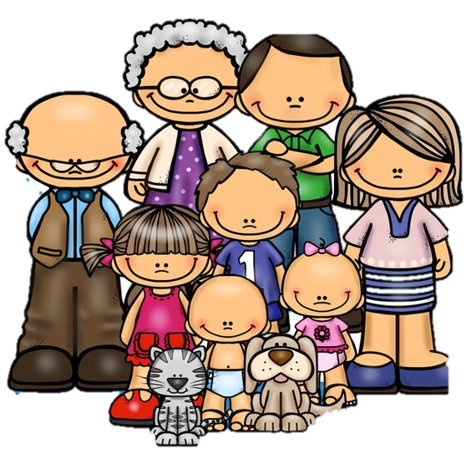
2.- DERECHO A LA PROTECCIÓN
TODOS LOS NIÑOS TIENEN DERECHO A TENER UNA FAMILIA QUE LOS PROTEJAN PARA QUE NO SUFRAN NI LES PASE NADA MALO

Slide 8

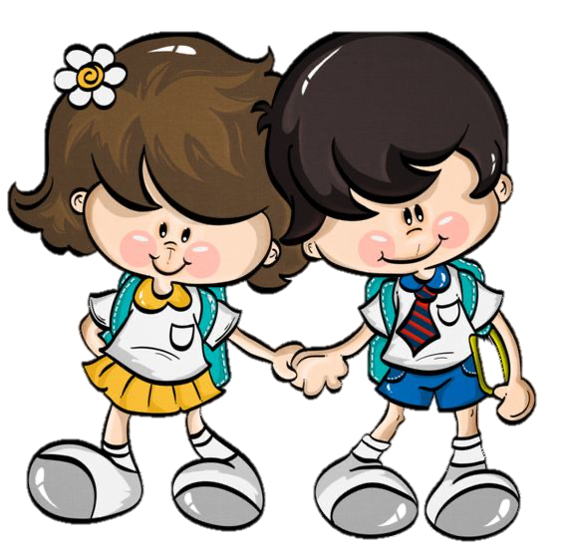
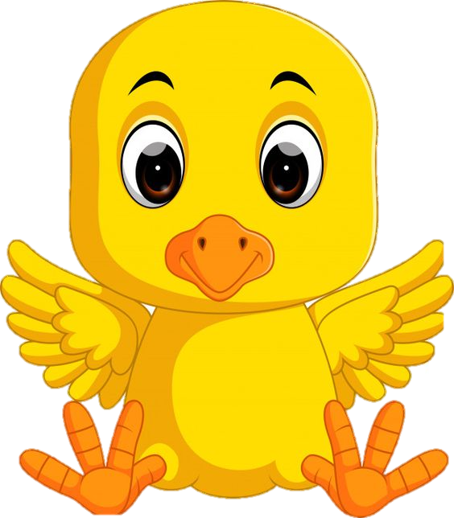
3.- DERECHO A LA IDENTIDAD
Que son? Se imaginan si no tuvieramos un nombre? Y nos llamar solo niño o niña?

Slide 9
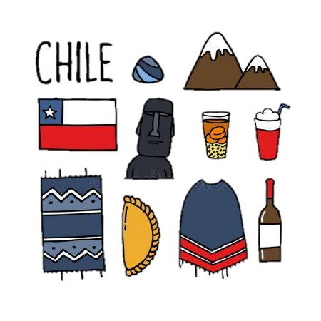
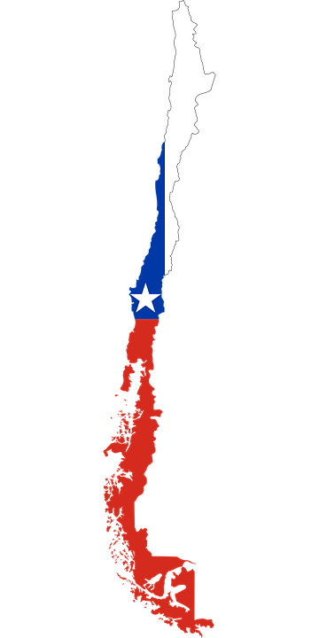
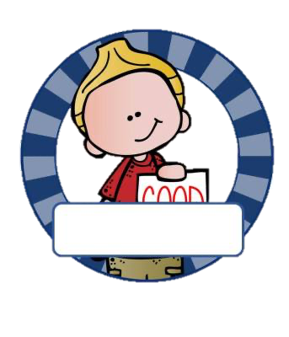
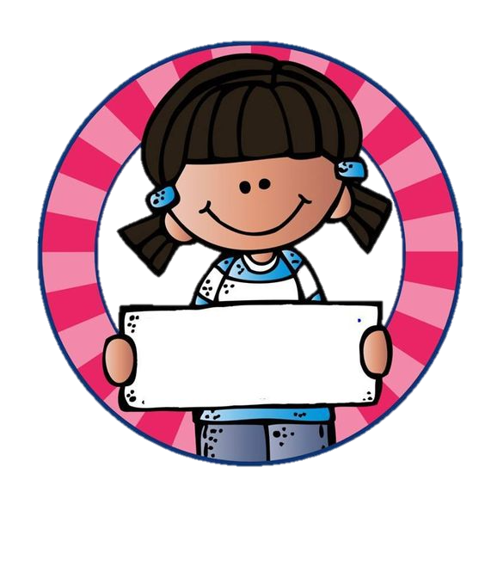
3.- DERECHO A LA IDENTIDAD
ANITA
ELIAS
TODOS LOS NIÑOS TIENEN DERECHO A TENER UN NOMBRE UN APOLLIDO Y PERTENECER A UN PAIS

Slide 10
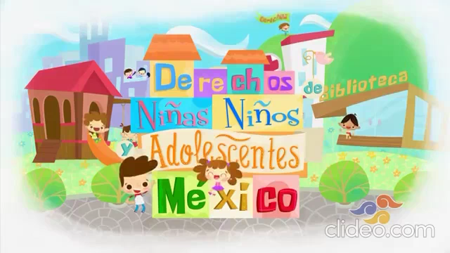

Slide 11

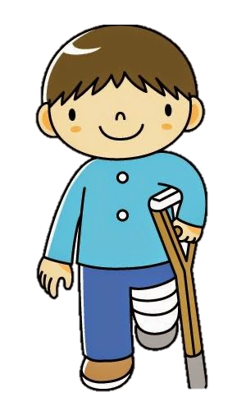
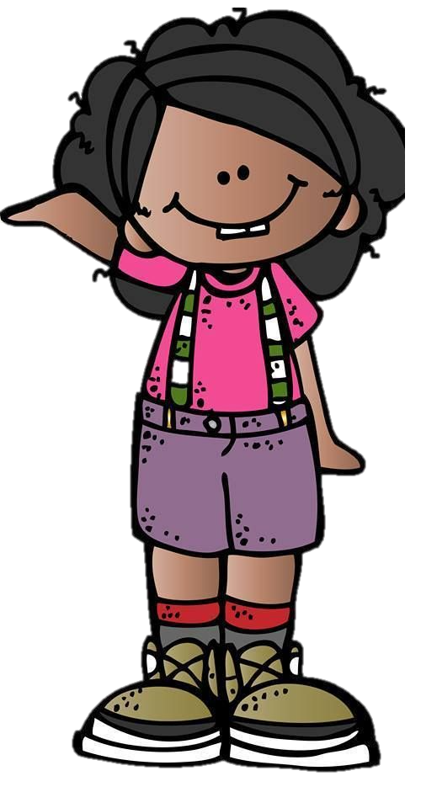
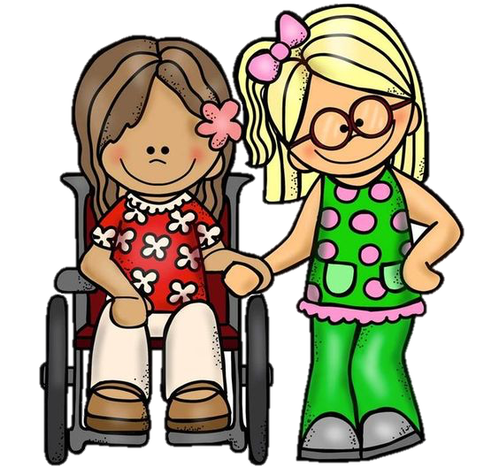
4- DERECHO A LA INTEGRACIÓN
SIGNIFICA QUE LOS NIÑOS QUE NO PUEDEN CAMINAR, VER U OIR BIEN DEBEN TENER LAS MISMAS OPORTUNIDADES QUE LOS DEMÁS NIÑOS

Slide 12

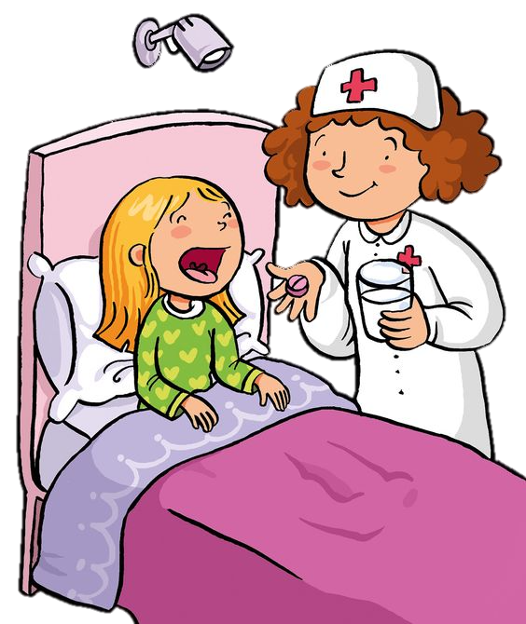
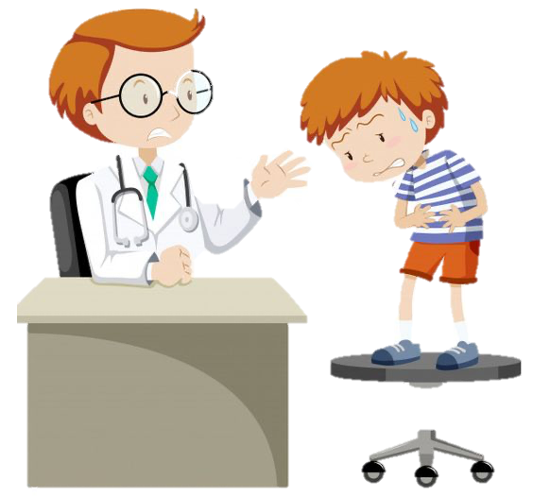
5- DERECHO A LA SALUD
TODOS LOS NIÑOS TIENEN DERECHO A IR AL MÉDICO CUANDO ESTÁN ENFERMOS Y QUE LOS CUIDEN HASTA QUE SE SIENTAN MEJOR.

